Slide 1



LAPORAN PROYEK DATA ANALYTICS
NETFLIX MOVIES AND TV SHOWS
Kelompok 13
11423015 Samson Nicholas Sitorus
11423041 Dewa Armada Gurusinga
11423067 Yohana Rajagukguk
INSTITUT TEKNOLOGI DEL

Slide 2


INSTITUT TEKNOLOGI DEL
Di tengah persaingan ketat industri streaming, Netflix unggul dengan memanfaatkan analisis data untuk pengambilan keputusan konten. Proyek ini menganalisis dataset "Netflix Titles" untuk membedah dua strategi kunci: alokasi sumber daya antara film dan acara TV, serta strategi pasar global mereka. Tujuannya adalah untuk memetakan formula keberhasilan Netflix dan mendukung pengambilan keputusan bisnis yang lebih cerdas berbasis data.
Latar
Belakang
LAPORAN PROYEK DATA ANALYTICS
02

Slide 3

Rumusan Satu
01.
Bagaimana tren produksi konten (Movie vs. TV Show) per tahun dan dampaknya terhadap strategi investasi Netflix?
INSTITUT TEKNOLOGI DEL
Rumusan
Masalah
Rumusan Dua
02.
Negara mana produsen konten teratas, dan bagaimana polanya merefleksikan strategi lokalisasi & ekspansi global Netflix?
03.
Rumusan Tiga
Apa genre konten yang paling dominan, dan bagaimana popularitasnya berkorelasi dengan negara asal produksi?
LAPORAN PROYEK DATA ANALYTICS
03

Slide 4



INSTITUT TEKNOLOGI DEL
Tujuan Penelitian
Menganalisis strategi konten Netflix dengan fokus pada alokasi investasi (Movie vs. TV Show) dan strategi ekspansi pasar global. Penelitian ini bertujuan untuk memahami bagaimana Netflix menyeimbangkan akuisisi dan retensi pelanggan serta melokalkan kontennya, guna menghasilkan wawasan berbasis data untuk pengambilan keputusan strategis di industri digital.
LAPORAN PROYEK DATA ANALYTICS
04

Slide 5




INSTITUT TEKNOLOGI DEL
Metode Penelitian (CRISP-DM)
Business Understanding
Data Collection
Data Understanding
Data Preparation
Modeling (Descriptive Analytics )
LAPORAN PROYEK DATA ANALYTICS
05

Slide 6
INSTITUT TEKNOLOGI DEL
Business Understanding
Menghadapi "Perang Streaming," analisis ini bertujuan membongkar formula sukses Netflix dengan membedah dua strategi inti: keseimbangan investasi antara Film (untuk akuisisi) dan Acara TV (untuk retensi), serta pola produksi konten global mereka untuk mendukung keputusan bisnis yang cerdas.
LAPORAN PROYEK DATA ANALYTICS
06

Slide 7
INSTITUT TEKNOLOGI DEL
Data Collection
Analisis ini menggunakan data sekunder dari dataset publik "Netflix Titles" yang diunduh dari Kaggle. Dataset berformat CSV ini terdiri dari 6.237 baris dan 12 kolom, berisi informasi katalog film dan acara TV di Netflix.
LAPORAN PROYEK DATA ANALYTICS
07

Slide 8
INSTITUT TEKNOLOGI DEL
Data Understanding
Dataset Netflix ini adalah gambaran kaya dari perpustakaan konten global, yang muncul dengan tantangan kualitas data yang signifikan. Dimana masalah utamanya muncul di nilai kosong yang tinggi pada kolom krusial seperti sutradara dan pemeran, yang memiliki resiko mengaburkan analisis strategis.
LAPORAN PROYEK DATA ANALYTICS
08

Slide 9
INSTITUT TEKNOLOGI DEL
Data Preparation
Fokus utama pada persiapan data ini adalah pembersihan data mentah yang diubah menjadi data bersih,konsisten, dan akurat. Contohnya, melalui imputasi untuk menangani nilai yang hilang(missing values). Strategi disesuaikan berdasarkan seberapa parah data yang hilang disetiap kolom.
LAPORAN PROYEK DATA ANALYTICS
09

Slide 10
INSTITUT TEKNOLOGI DEL
Pengisian Missing Values
pengisian missing value dilakukan terhadap beberapa column seperti:
director ->input dengan “Uknown Director”
cast ->input dengan “Uknown Cast”
country ->input dengan modus yaitu “United States”
Rating ->input dengan modus yaitu “TV-MA’’
LAPORAN PROYEK DATA ANALYTICS
10

Slide 11
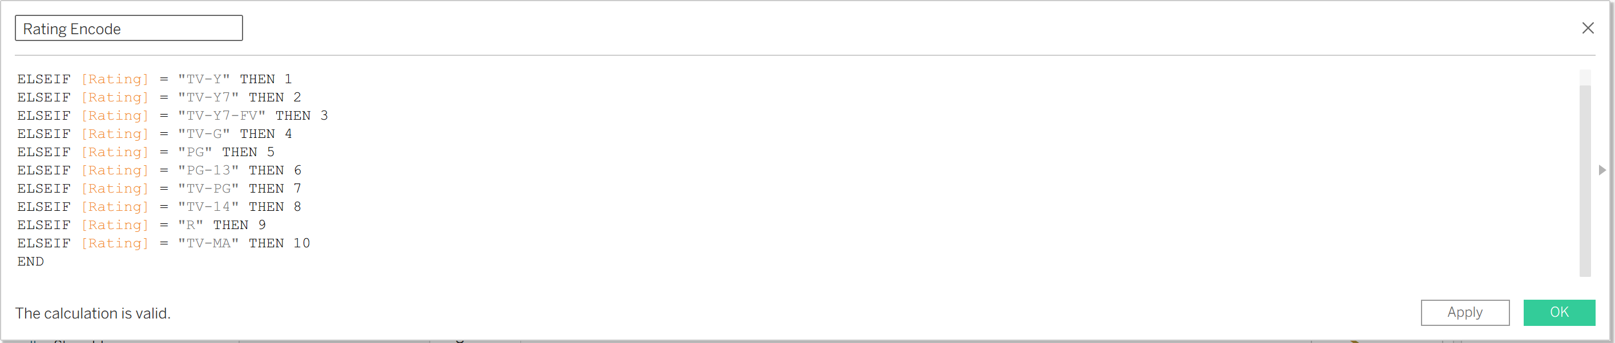
INSTITUT TEKNOLOGI DEL
Rating Encode
Rating encode digunakan untuk mmeberikan nilai numerik pada column yang merupakan categorikal.
LAPORAN PROYEK DATA ANALYTICS
11

Slide 12
INSTITUT TEKNOLOGI DEL
Modeling (Descriptive Analytics)
Modeling deskriptif yang digunakan adalah model(visualisasi) yang mendeskripsikan pola dan tren dalam dataset. Seperti menggunakan visualisasi area chart untuk memetakan tren penambahan konten baru di Netflix dari tahun ke tahun.
LAPORAN PROYEK DATA ANALYTICS
12

Slide 13
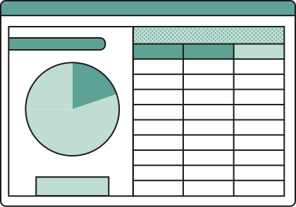
INSTITUT TEKNOLOGI DEL
Hasil dan Pembahasan
Hasil Visualisasi Data Descriptive Analysis
Hasil Dashboard
LAPORAN PROYEK DATA ANALYTICS
13

Slide 14
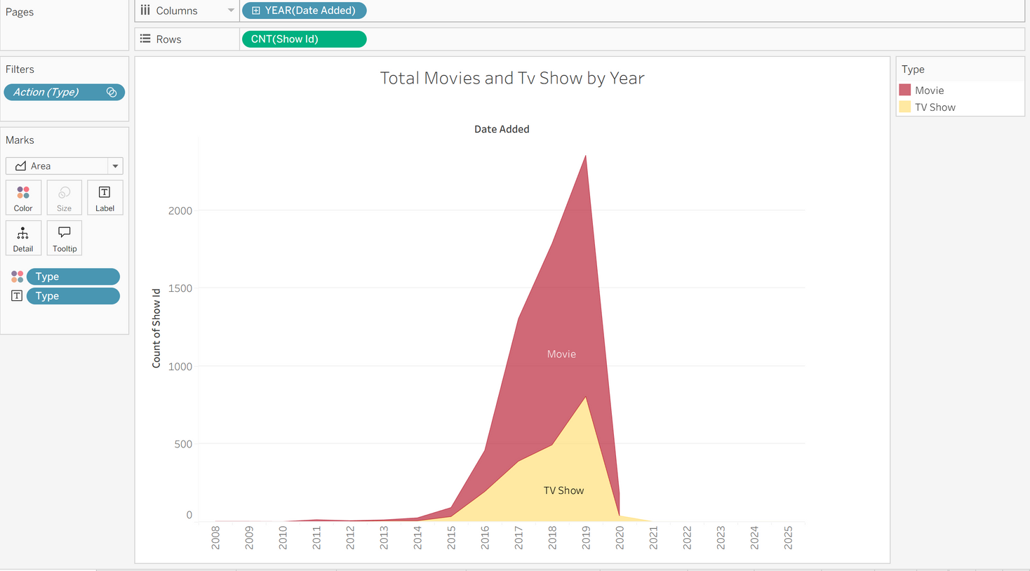

Total Movies and TV Show by Year
INSTITUT TEKNOLOGI DEL
LAPORAN PROYEK DATA ANALYTICS
14

Slide 15
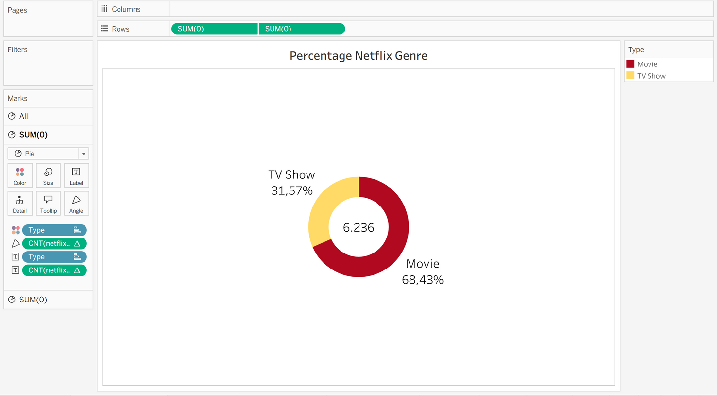
Percentage Netflix Genre
INSTITUT TEKNOLOGI DEL
LAPORAN PROYEK DATA ANALYTICS
15

Slide 16
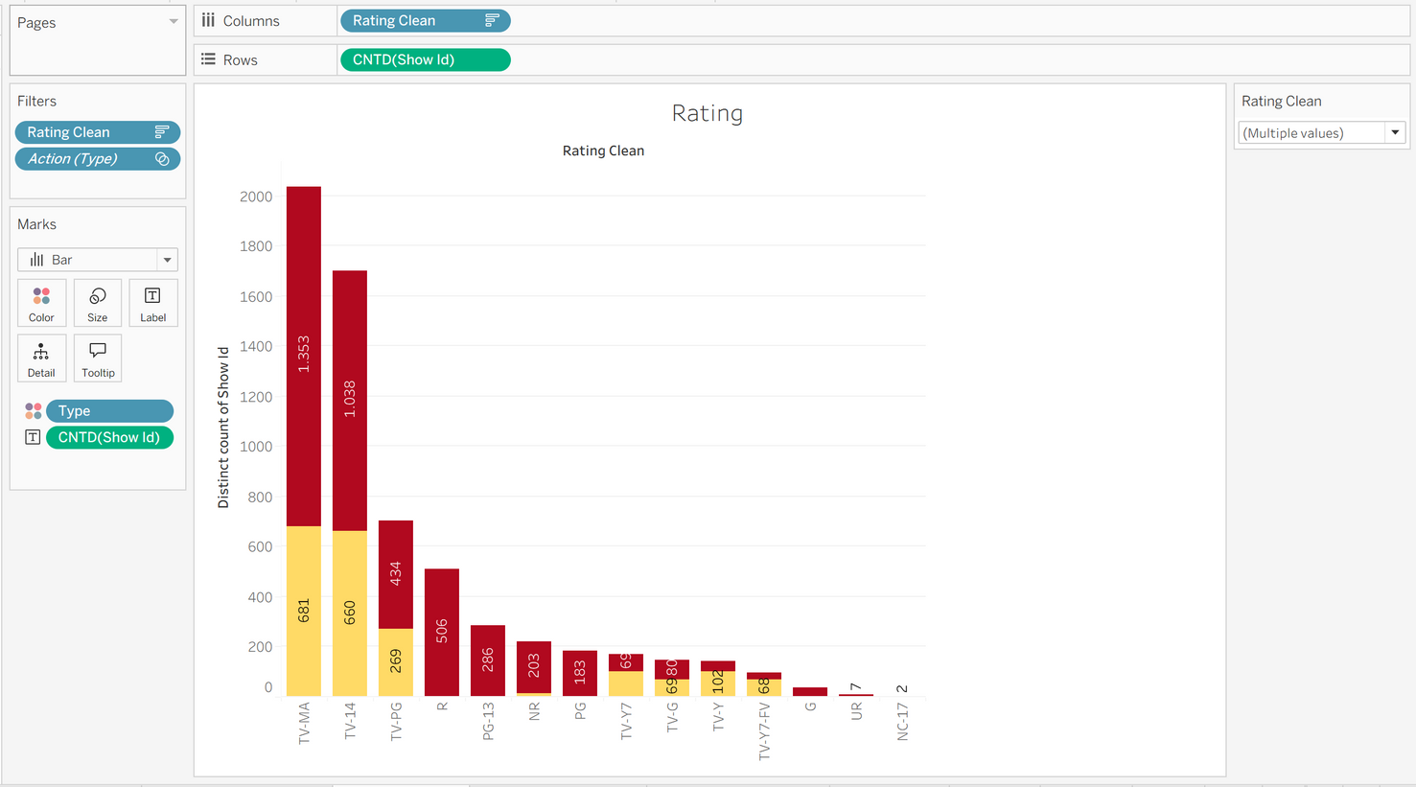
Rating
INSTITUT TEKNOLOGI DEL
LAPORAN PROYEK DATA ANALYTICS
16

Slide 17
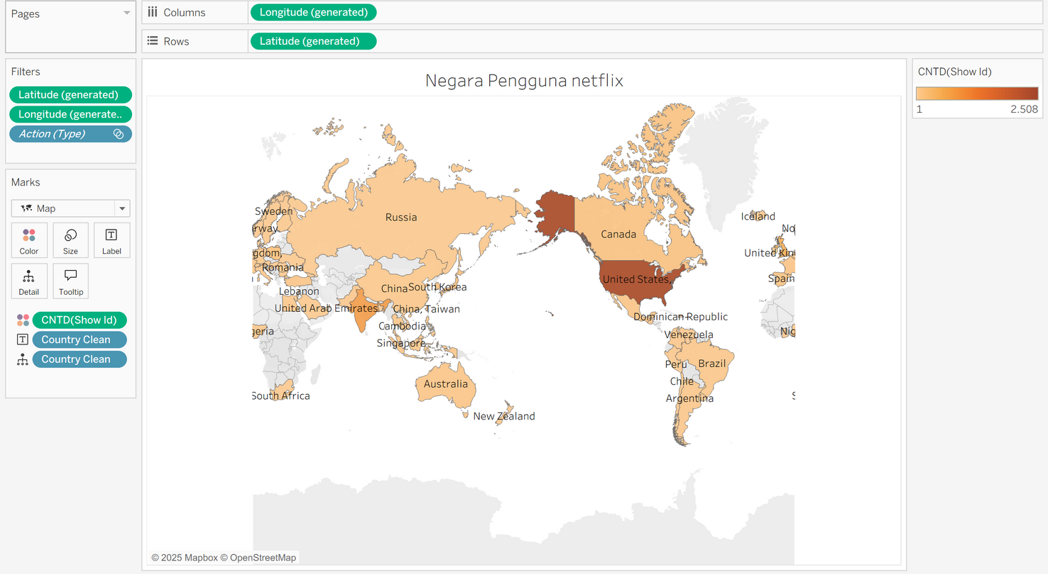
Negara Pengguna Netflix
INSTITUT TEKNOLOGI DEL
LAPORAN PROYEK DATA ANALYTICS
17

Slide 18
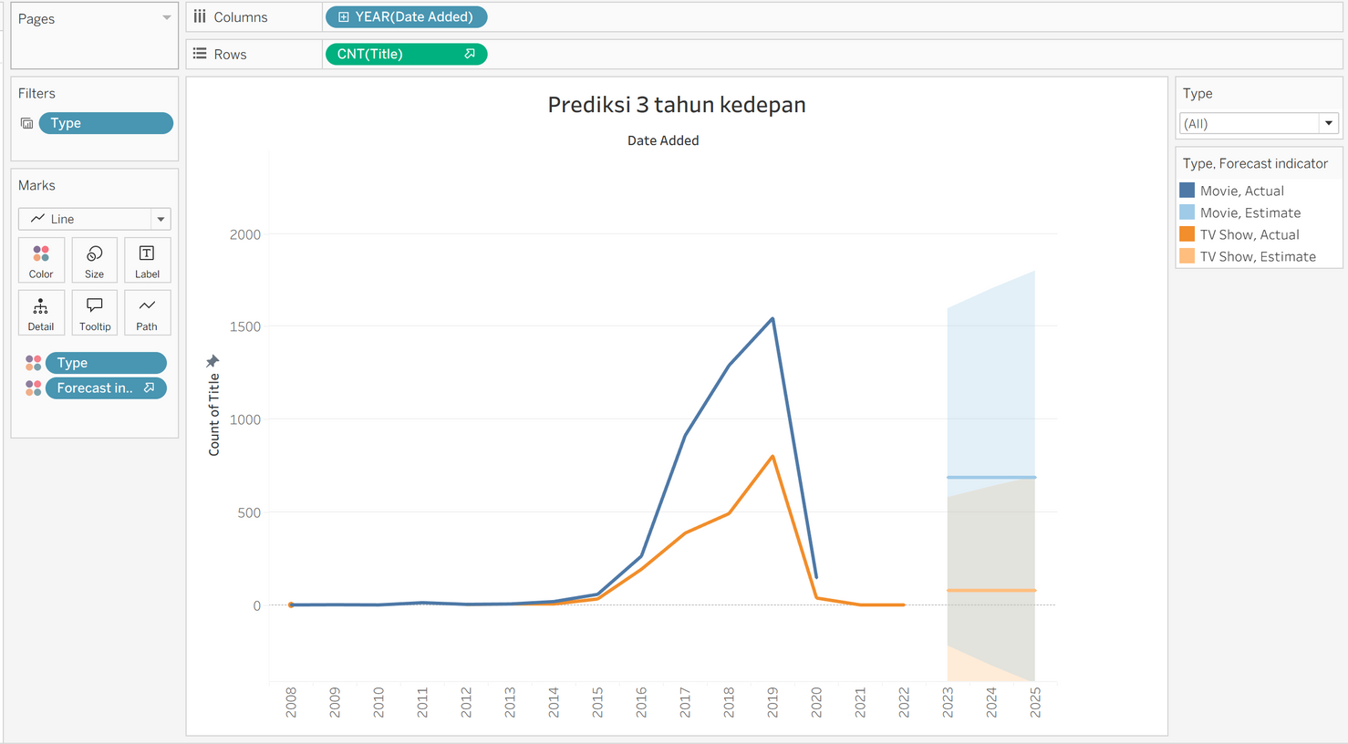
Prediksi 3 Tahun Kedepan
INSTITUT TEKNOLOGI DEL
LAPORAN PROYEK DATA ANALYTICS
18

Slide 19
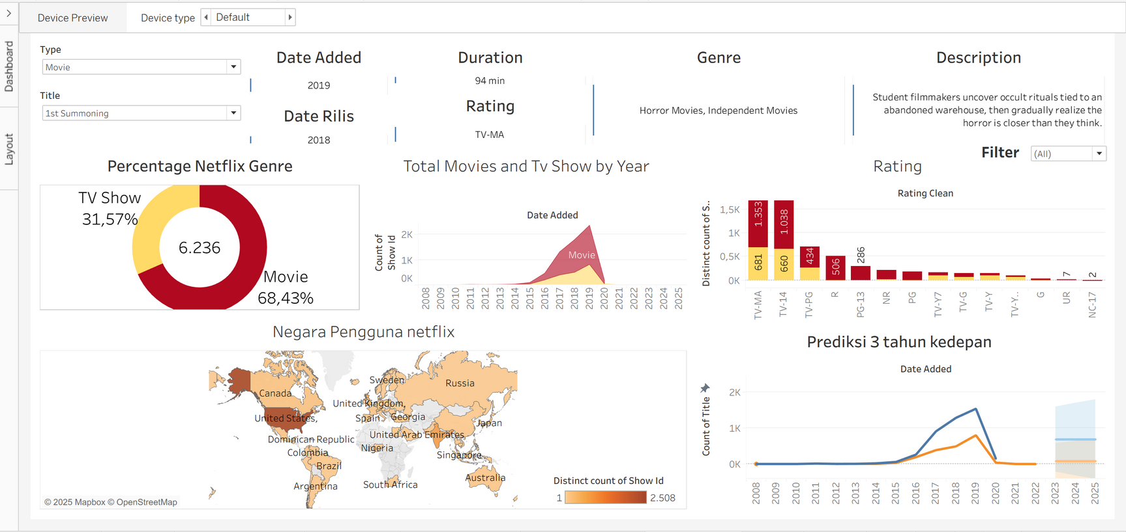
Dashboard
INSTITUT TEKNOLOGI DEL
LAPORAN PROYEK DATA ANALYTICS
19

Slide 20



INSTITUT TEKNOLOGI DEL
Kesimpulan
Strategi Konten: Film (68%) jadi pendorong utama akuisisi pelanggan.
Tren Produksi: Puncak ekspansi 2016-2019, kini masuk fase pertumbuhan stabil.
Target Pasar: Fokus pada Remaja & Dewasa (TV-MA, TV-14).
Peluang Pertumbuhan: Segmen Keluarga & Anak belum tergarap maksimal.
Produksi Global: Masih terpusat di AS, India, Inggris. Peluang besar di konten lokal Asia.
Pola Tontonan: Populer film durasi sedang (90-120 mnt) dan serial pendek (1 season).
LAPORAN PROYEK DATA ANALYTICS
20

Slide 21


Referensi Sumber Penelitian
INSTITUT TEKNOLOGI DEL
Netflix, Inc. (2024). Netflix Annual Report 2023. Diakses dari https://ir.netflix.net
Tableau Software. (2024). Data Visualization and Dashboard Best Practices. Diakses dari https://www.tableau.com/learn/articles/data-visualization-best-practices
Han, J., Kamber, M., & Pei, J. (2022). Data Mining: Concepts and Techniques (4th ed.). Morgan Kaufmann.
Wirth, R., & Hipp, J. (2000). CRISP-DM: Towards a Standard Process Model for Data Mining. In Proceedings of the 4th International Conference on the Practical Applications of Knowledge Discovery and Data Mining (pp. 29–39).
IBM Analytics. (2023). CRISP-DM Methodology Overview. Diakses dari https://www.ibm.com/docs/en/spss-modeler Statista. (2024). Global Streaming Market Share 2024. Diakses dari https://www.statista.com/topics/842/netflix/
LAPORAN PROYEK DATA ANALYTICS
21

Slide 22



Terima Kasih

